Slide 1
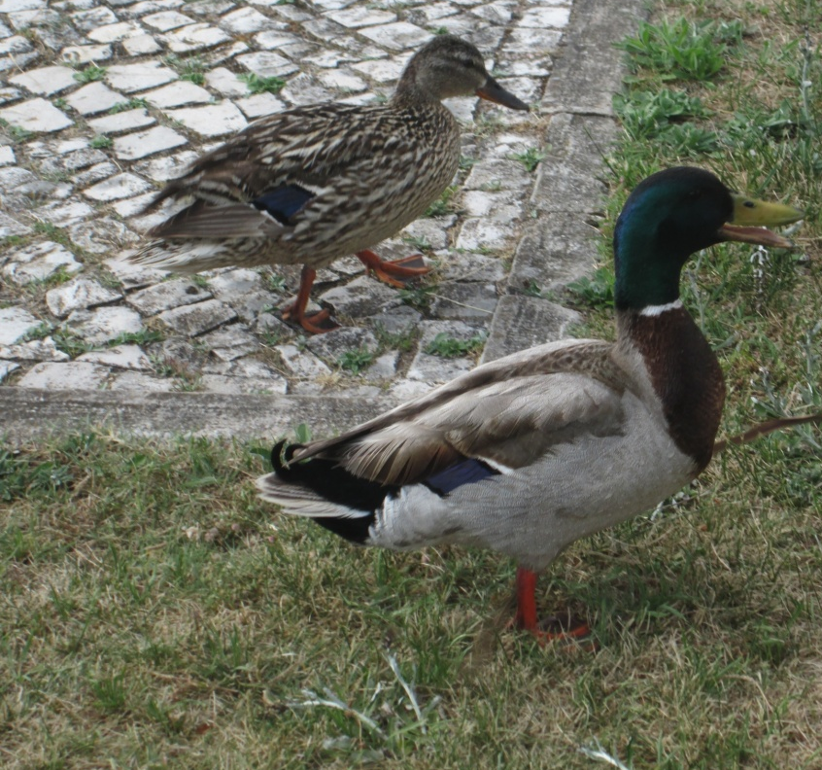
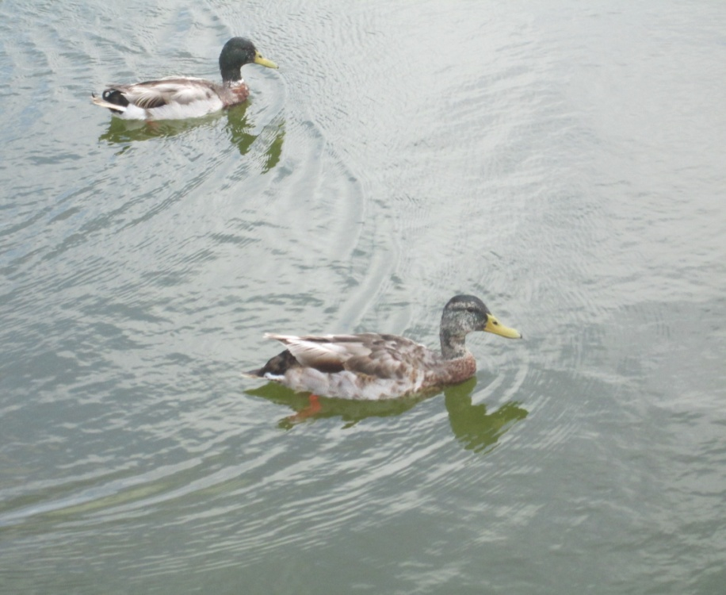
Nome da escola Jardim de Infância Conde Ferreira
Concelho: Figueira da Foz
Foto da espécie
Nome vulgar: pato real
Foto da espécie
Estatuto de conservação: Bom
Nome científico: Anas platyrhynchos
Alimentação
Alimentam-se de pequenos peixes, algas aquáticas e pequenos animais. Por vezes alimentam-se com pequenos pedaços de pão.
Vivem em zonas húmidas e são omnívoros, alimentando-se de plantas aquáticas e pequenos animais. Por serem animais sociais, unem-se em bandos de tamanho variável.
Foto da espécie
O pato-real é uma ave anseriforme que habita áreas temperadas e sub-tropicais da América do Norte, Europa e Ásia. A espécie tem forte dimorfismo sexual, tendo os machos uma cabeça de cor verde iridescente e asas e barriga cinzenta, enquanto que as fêmeas têem uma plumagem castanha salpicada.
Curiosidades e ameaças:

